Slide 1

IE325K 作業研究 (上)
人員排班問題
第十組
10957260 蘇慧誼、11024303 許家騰、
11024333 邱寶樟、11024360 陳倬恩、11039104 張如葳

Slide 2
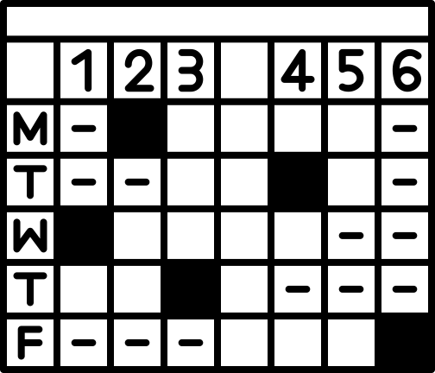
目錄
1
2
人員排班問題
三種人員排班問題
階段一排班
階段二排班
心得與感想
參考文獻

Slide 3
人員排班問題
定義
特定的時間內，如何有效安排人力來滿足問題的需求
限制
工作時間的安排、人員班次的分配
目的
以確保企業或是組織能有效運用人力資源

Slide 4


三種人員排班問題
醫護人員
排班問題
指派工作班別或休假給予護理人員
滿足各班別人員需求及限制
目標式
考量護理人員與病床的關係，不考慮病人的狀況
考量病人的住院狀況後決定是否調整第一階段所求出的月班表
限制式
硬限制為必須滿足的
軟限制為盡可能滿足

Slide 5
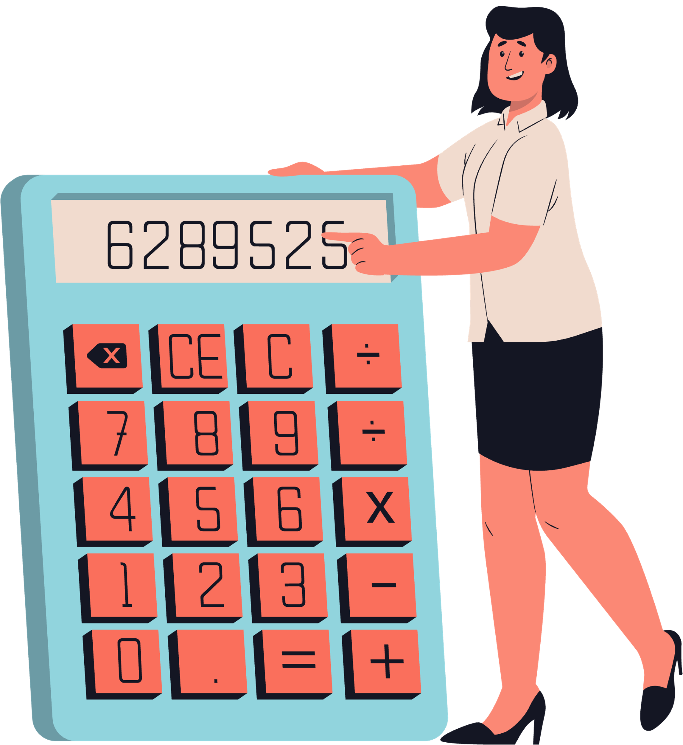
三種人員排班問題
銀行人員
排班問題
符合勞動法規的基本工時及加班要求
考量每位員工所長安排部門及執勤內容，否則為無效排班
目標式
最小化成本
限制式
指派工作是否符合人員專長、顧客等待之時間、員工無法如願休假之人力成本
執勤人數加上可休假人數必須等於員工總數

Slide 6

三種人員排班問題
警察人員
排班問題
目前仍以人工方式排班
雖然可以確保正確性，但可能有失系統性及公平性
目標式
以工作負荷量及休息時間為主，最小化工作負荷差異
限制式
滿足上班員警之數量限制
每人每一時段至多一種勤務、不可排連續兩個時段的班，跨時段上班都須滿足休息時段。

Slide 7
數學符號說明
參數定義
d：排班天數
b：班別代碼
n：人員代碼
Y_{dn} = 1：代表第 d 天、第 n 位人員值班；若無則為0。
I_{dn} = 1：代表第 d 天(星期六)、第 n 位人員值 I 班；若無則為0。
決策變數
w_{dbn} = 1：代表第 d 天、第 b 班，由第 n 位人員值該班；若無則為0。
r_{dn} = 1：代表第 d 天、第 n 位人員休息；若無則為0。

Slide 8
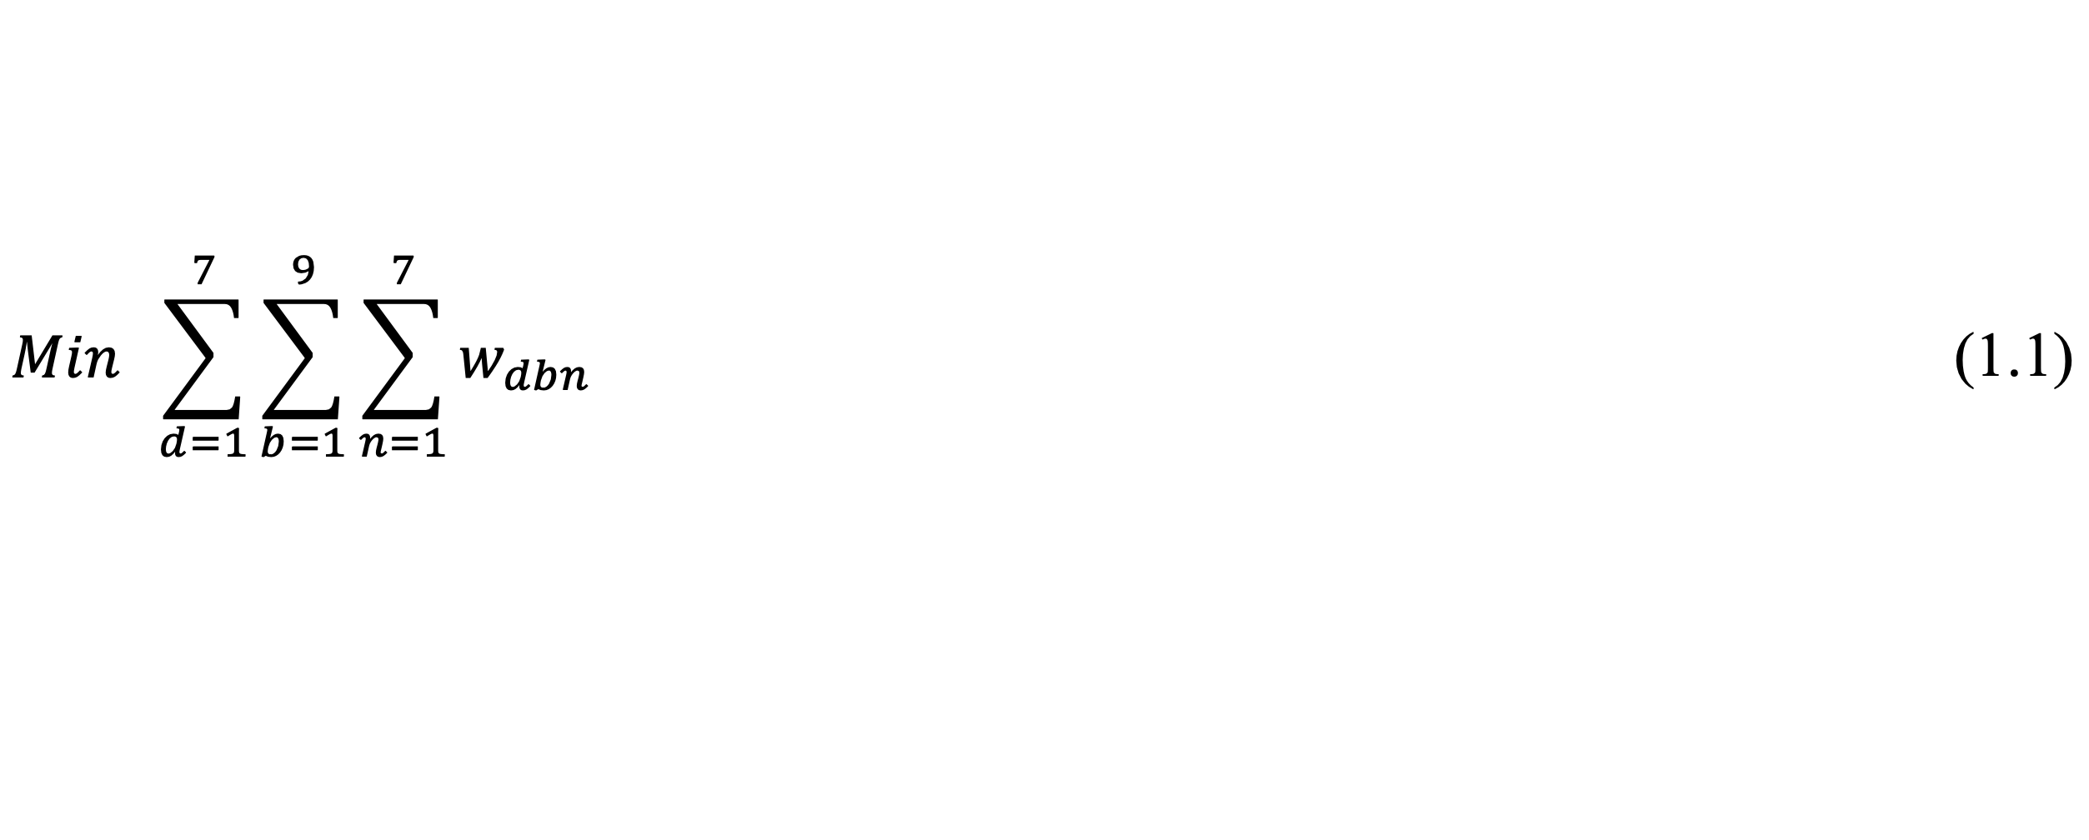
階段一排班
目標式
最小化一週排班人員
$$Min \sum_{d=1}^{7}{\sum_{b=1}^{9}{\sum_{n=1}^{7}{w_{dbn}}}}$$ |  | (1.1)
限制式
限制式(1.2)：每人週六值班或休息
$$I_{6n}+r_{6n}=1$$ | $$∀ n$$ | (1.2)
限制式(1.3)：週六上 I 班的人員。
$$w_{69n}=I_{6n}$$ | $$∀ n$$ | (1.3)

Slide 9
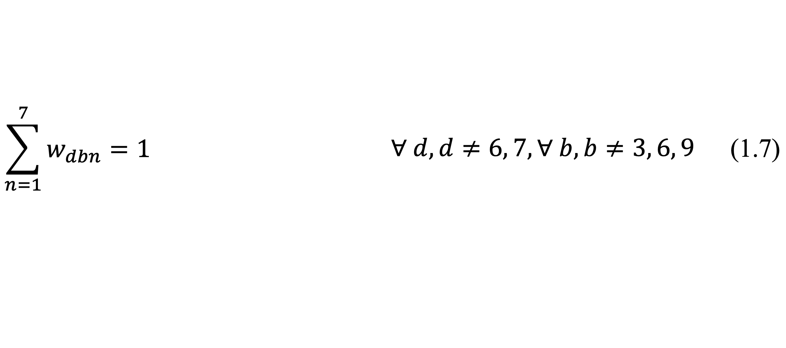
限制式(1.4)：週六沒有人員上除了 I 班以外的班別。
$$w_{6bn}=0$$ | $$∀ b,b≠9, ∀ n$$ | (1.4)
限制式(1.5)：週日所有人員都休息。
$$r_{7n}=1$$ | $$∀ n$$ | (1.5)
限制式(1.6)：週日沒有人員上班。
$$w_{7bn}=0$$ | $$∀ b,n$$ | (1.6)
限制式(1.7)：週一至週五，每人每天只會上一種班別。
$$\sum_{n=1}^{7}{w_{dbn}}=1$$ | $$∀ d,d≠6, 7, ∀ b,b≠3, 6, 9$$ | (1.7)

Slide 10
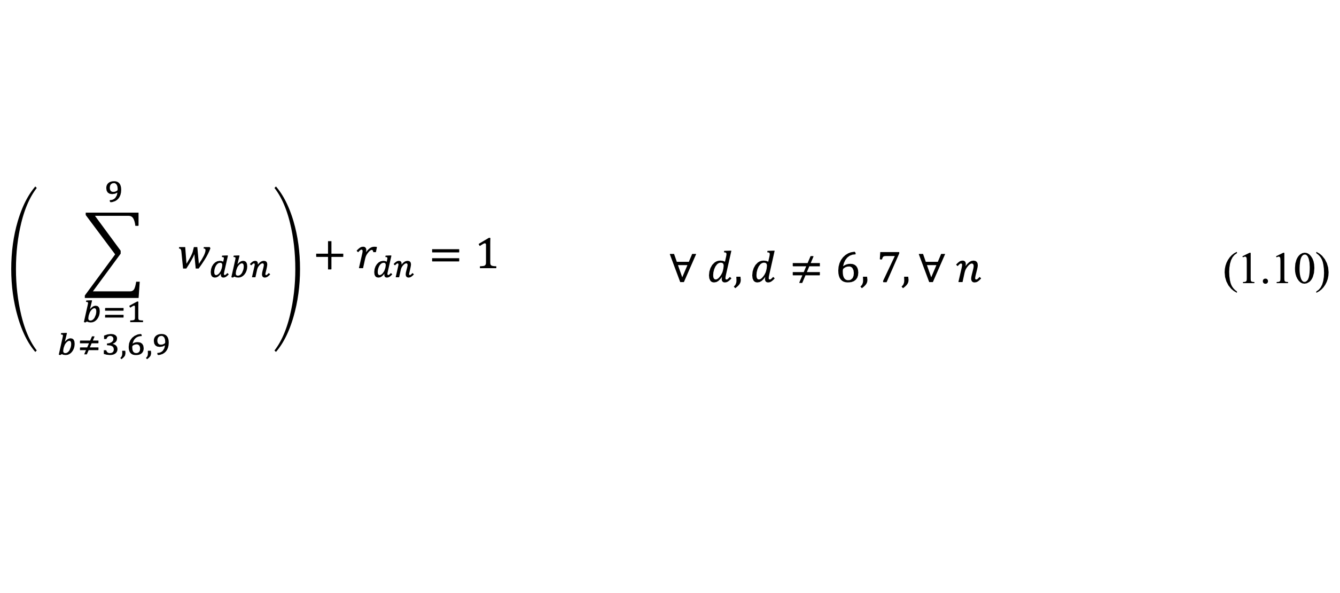
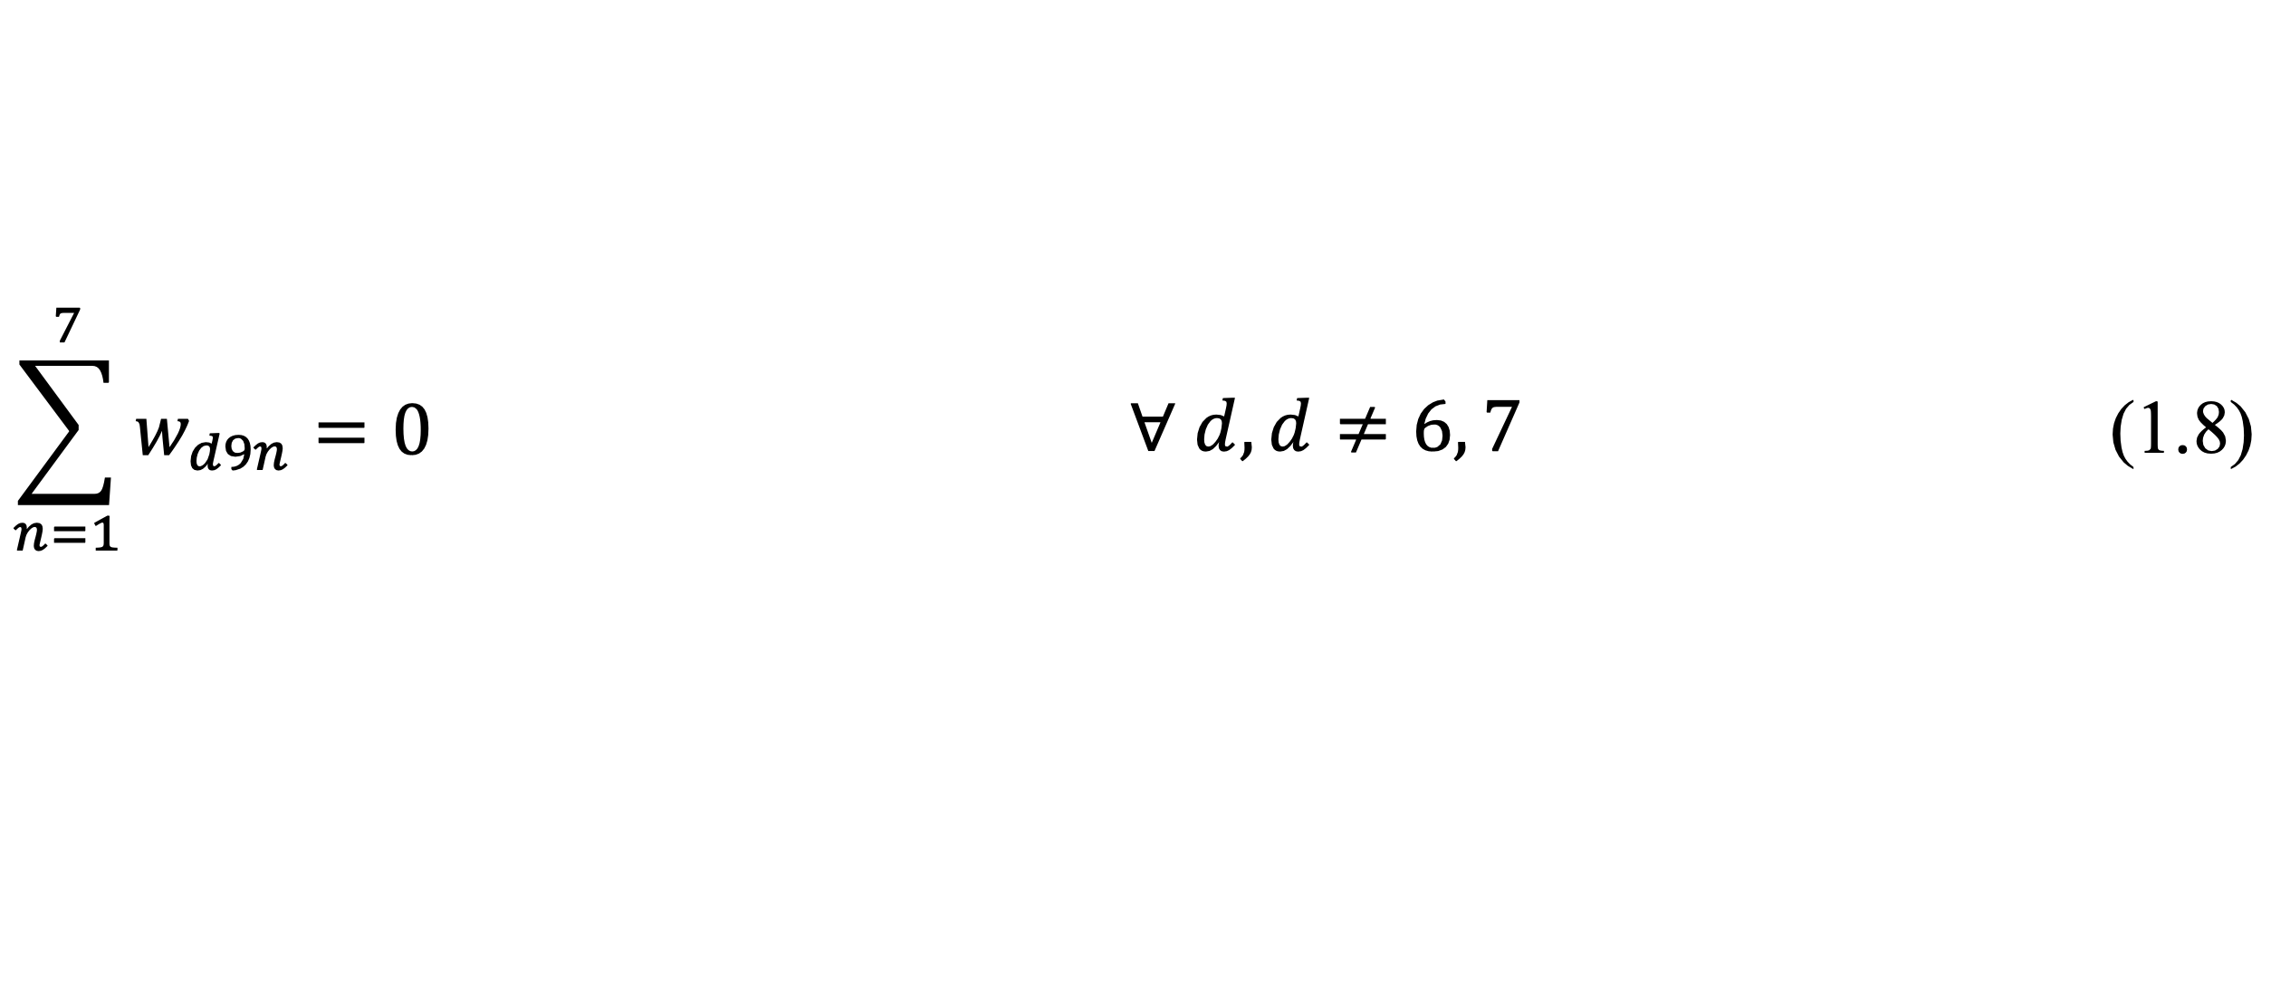
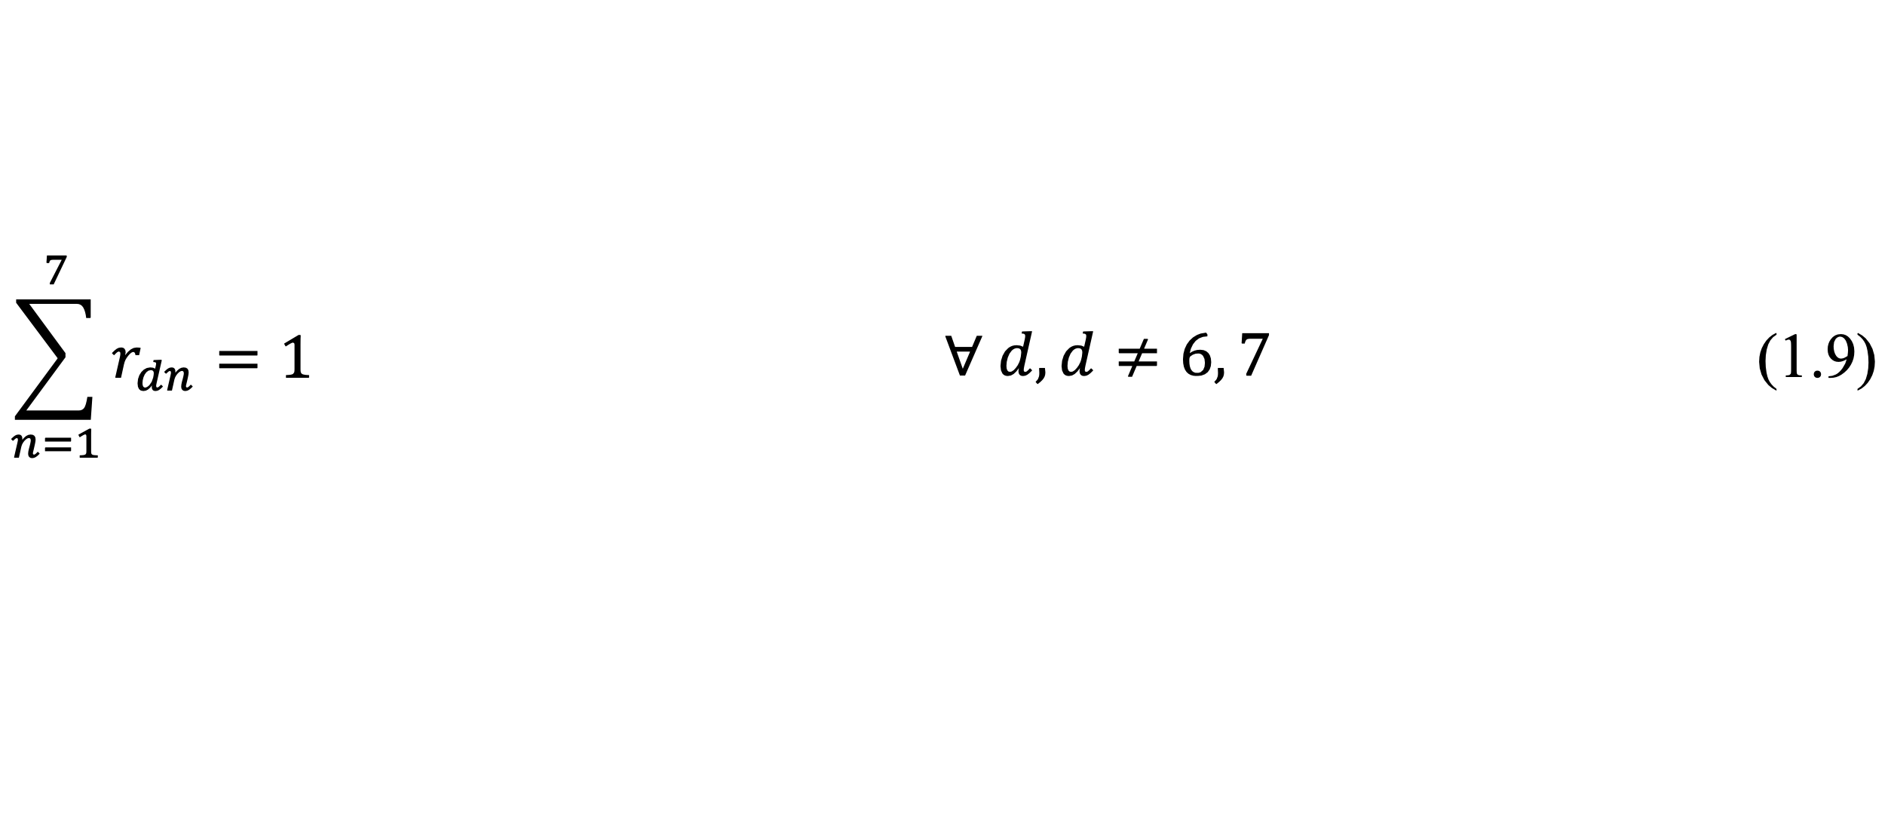
限制式(1.8)：週一至週五，沒有人上 I 班。
$$\sum_{n=1}^{7}{w_{d9n}}=0$$ | $$∀ d,d≠6, 7$$ | (1.8)
限制式(1.9)：週一至週五，每天有一人休息。
$$\sum_{n=1}^{7}{r_{dn}=1}$$ | $$∀ d,d≠6, 7$$ | (1.9)
限制式(1.10)：週一至週五，每人每天上班或休假。
$$\left( \sum_{\begin{aligned}b=1 \\ b≠3, 6,9\end{aligned}}^{9}{w_{dbn}}\right)+r_{dn}=1$$ | $$∀ d,d≠6, 7, ∀ n$$ | (1.10)

Slide 11
限制式(1.11)：週一至週四，值班隔天則需上 N 班。
$$w_{d+1, 7n}=Y_{dn}$$ | $$∀ d ,d≠5, 6, 7,∀ n$$ | (1.11)
限制式(1.12)：週一至週五，人員 7 只上 M3 班。
$$w_{d87}+r_{d7}=1$$ | $$∀ d, d≠6, 7$$ | (1.12)
限制式(1.13)：週一至週五，人員 2 皆為休假。
$$r_{d2}=1$$ | $$∀ d, d≠6, 7$$ | (1.13)
限制式(1.14)：週一人員 5 上 N 班。
$$w_{175}=1$$ |  | (1.14)

Slide 12
限制式(1.15)：每天人員 1 若不休假或不上 N 班，則上 A 班。
$$w_{d11}+w_{d71}+r_{d1}=1$$ | $$∀ d, d≠6, 7$$ | (1.15)
限制式(1.16)：每天人員 2 若不休假或不上 N 班，則上 M1 班。
$$w_{d22}+w_{d72}+r_{d2}=1$$ | $$∀ d, d≠6, 7$$ | (1.16)
限制式(1.17)：每天人員 4 若不休假或不上 N 班，則上 H 班。
$$w_{d44}+w_{d74}+r_{d4}=1$$ | $$∀ d, d≠6, 7$$ | (1.17)
限制式(1.18)：每天人員 5 若不休假或不上 N 班，則上 G 班。
$$w_{d55}+w_{d75}+r_{d5}=1$$ | $$∀ d, d≠6, 7$$ | (1.18)

Slide 13
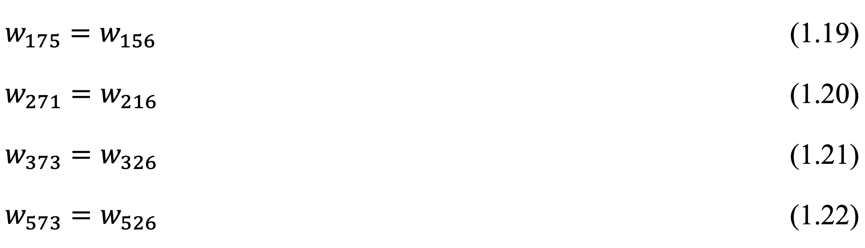
限制式(1.19)至(1.22)代表人員 6 上 C2 班，代替當週上 N 班該人之班別。
$$w_{175}=w_{156}$$ |  | (1.19)
$$w_{271}=w_{216}$$ |  | (1.20)
$$w_{373}=w_{326}$$ |  | (1.21)
$$w_{573}=w_{526}$$ |  | (1.22)

Slide 14
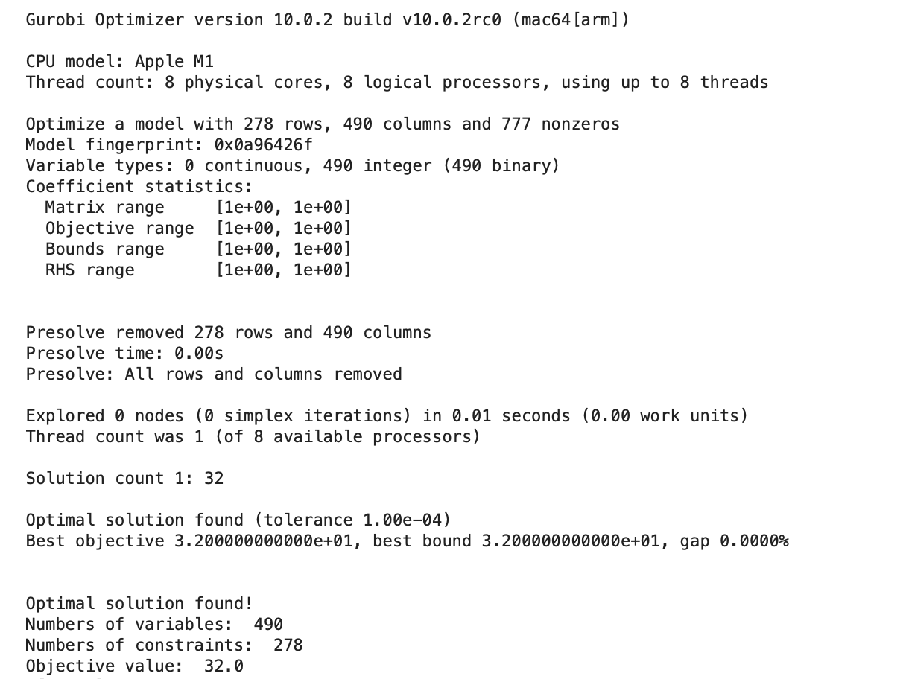
求解結果
電腦規格
CPU：Apple M1
Memory：8GB
作業環境：macOS Sonoma 14.0
Gurobi版本：10.0.2

Slide 15
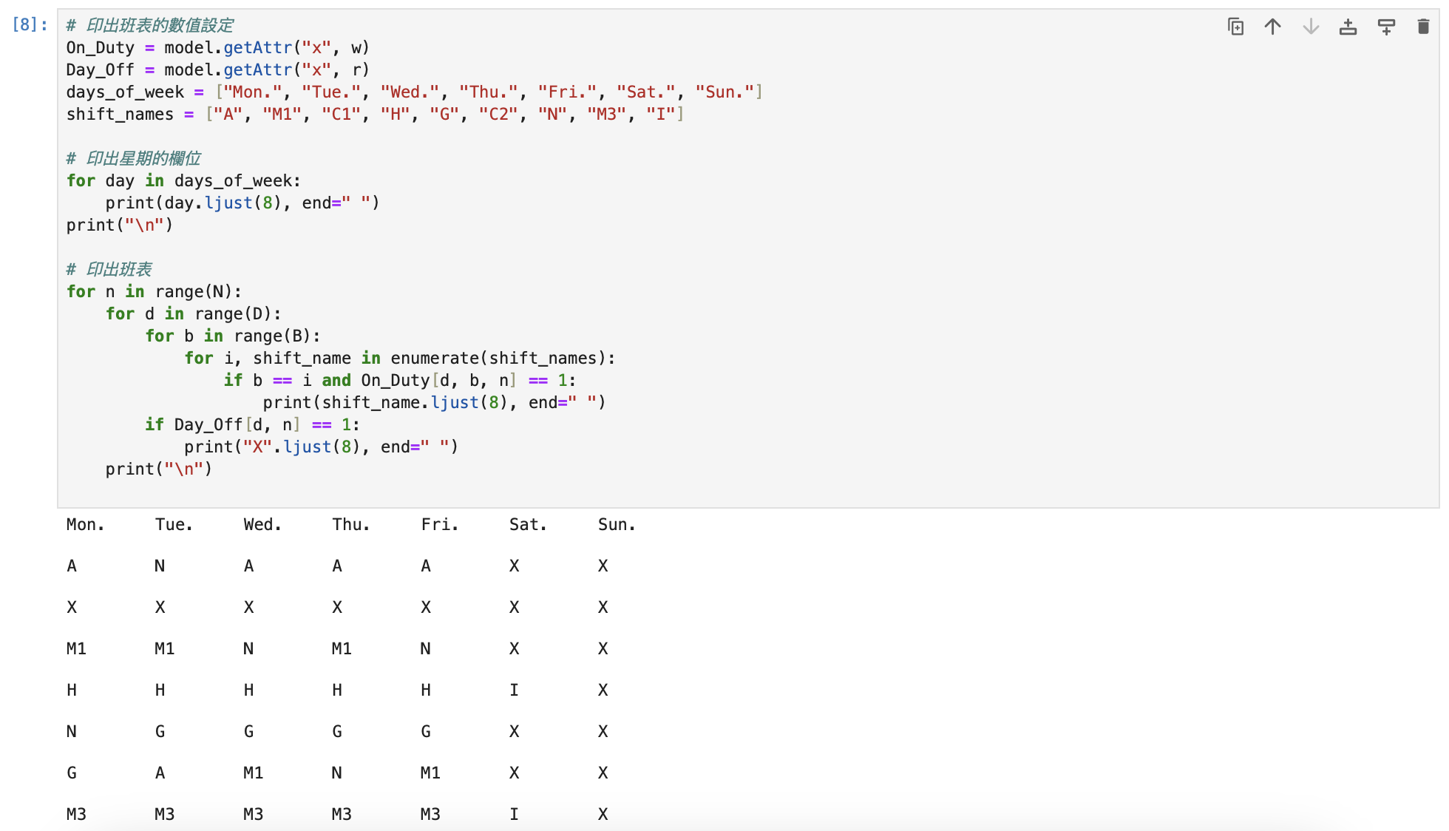
排班結果

Slide 16
階段二排班
目標式
最小化兩週排班人員
限制式
修改：每週一至週五、每週六、日限制式天數
新增：第二週排班條件
休假
輪班
代班

Slide 17
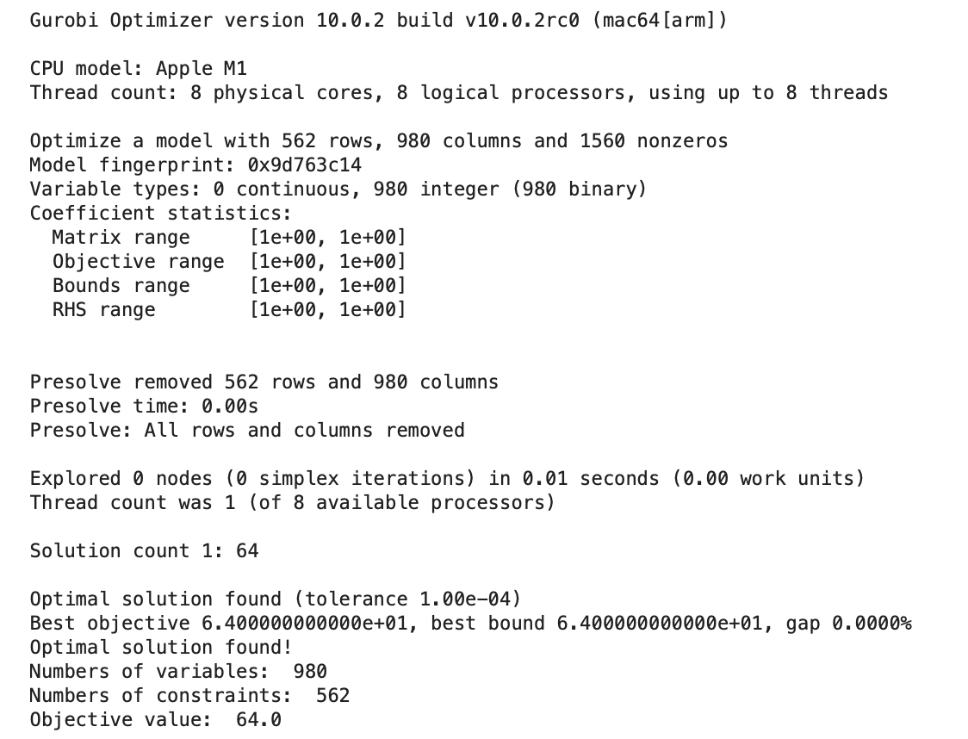
求解結果

Slide 18
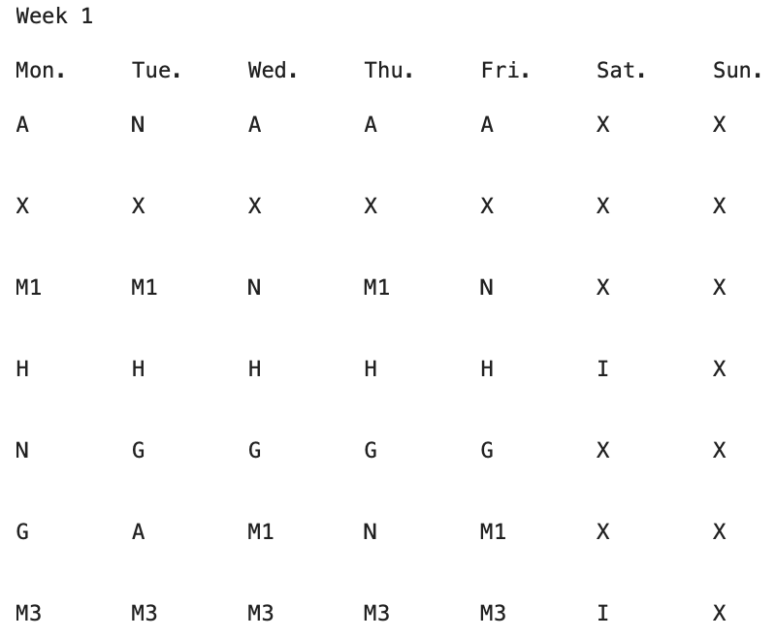
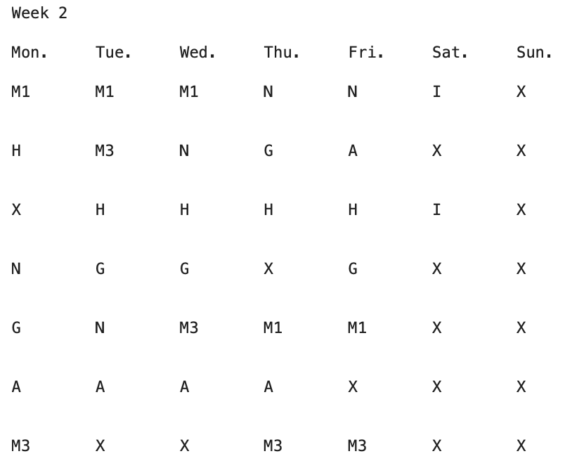
排班結果

Slide 19

心得
排班問題的複雜性
陣列的便捷性

Slide 20
工作分配
組員 | 查找文獻 | 撰寫程式 | 程式驗證 | 文書製作 | 簡報製作
蘇慧誼 10957260 | ◉ |  |  | ◉
許家騰 11024303 | ◉ |  |  |  | ◉
邱寶樟 11024333 |  | ◉ | ◉ | ◉ | ◉
陳倬恩 11024360 |  |  |  | ◉ | ◉
張如葳 11039104 | ◉ |  |  | ◉

Slide 21
參考文獻
[1] 林釗如. (2016). 考慮連續性照護之加護病房護理人員排班問題研究. https://hdl.handle.net/11296/wsy5fn
[2] 張婉婷. (2016). 銀行業人員排班問題之研究.
https://hdl.handle.net/11296/5399rj
[3] 范筱曼. (2016). 考慮勤務負荷量下警察人員排班問題最佳化. https://hdl.handle.net/11296/wb5tp

Slide 22
感謝聆聽

Slide 23
附錄
班別代號
班別 | A | M1 | C1 | H | G | C2 | N | M3 | I
代碼 | 1 | 2 | 3 | 4 | 5 | 6 | 7 | 8 | 9
第一週輪班順序
班別 | A | M1 | C1 | H | G | C2
人員 | 1 | 2 | 3 | 4 | 5 | 6
第二週輪班順序
班別 | A | M1 | C1 | H | G | C2
人員 | 6 | 1 | 2 | 3 | 4 | 5

Slide 24
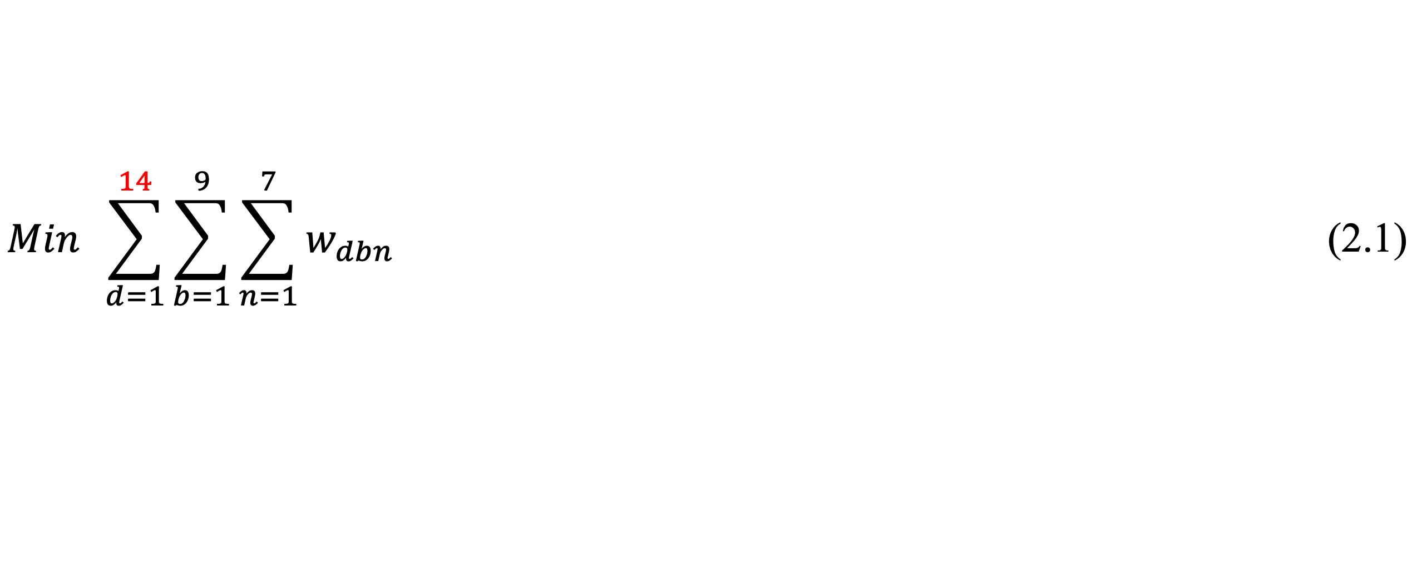
附錄
目標式(2.1)：最小化兩週所需的排班人員數。
$$Min \sum_{d=1}^{14}{\sum_{b=1}^{9}{\sum_{n=1}^{7}{w_{dbn}}}}$$ |  | (2.1)
限制式(2.2)：每週每人週六值班或休息。
$$I_{dn}+r_{dn}=1$$ | $$∀ d=6, 13, ∀ n$$ | (2.2)
限制式(2.3)：每週週六上I班的人員。
$$w_{d9n}=I_{dn}$$ | $$∀ d=6, 13, ∀ n$$ | (2.3)

Slide 25
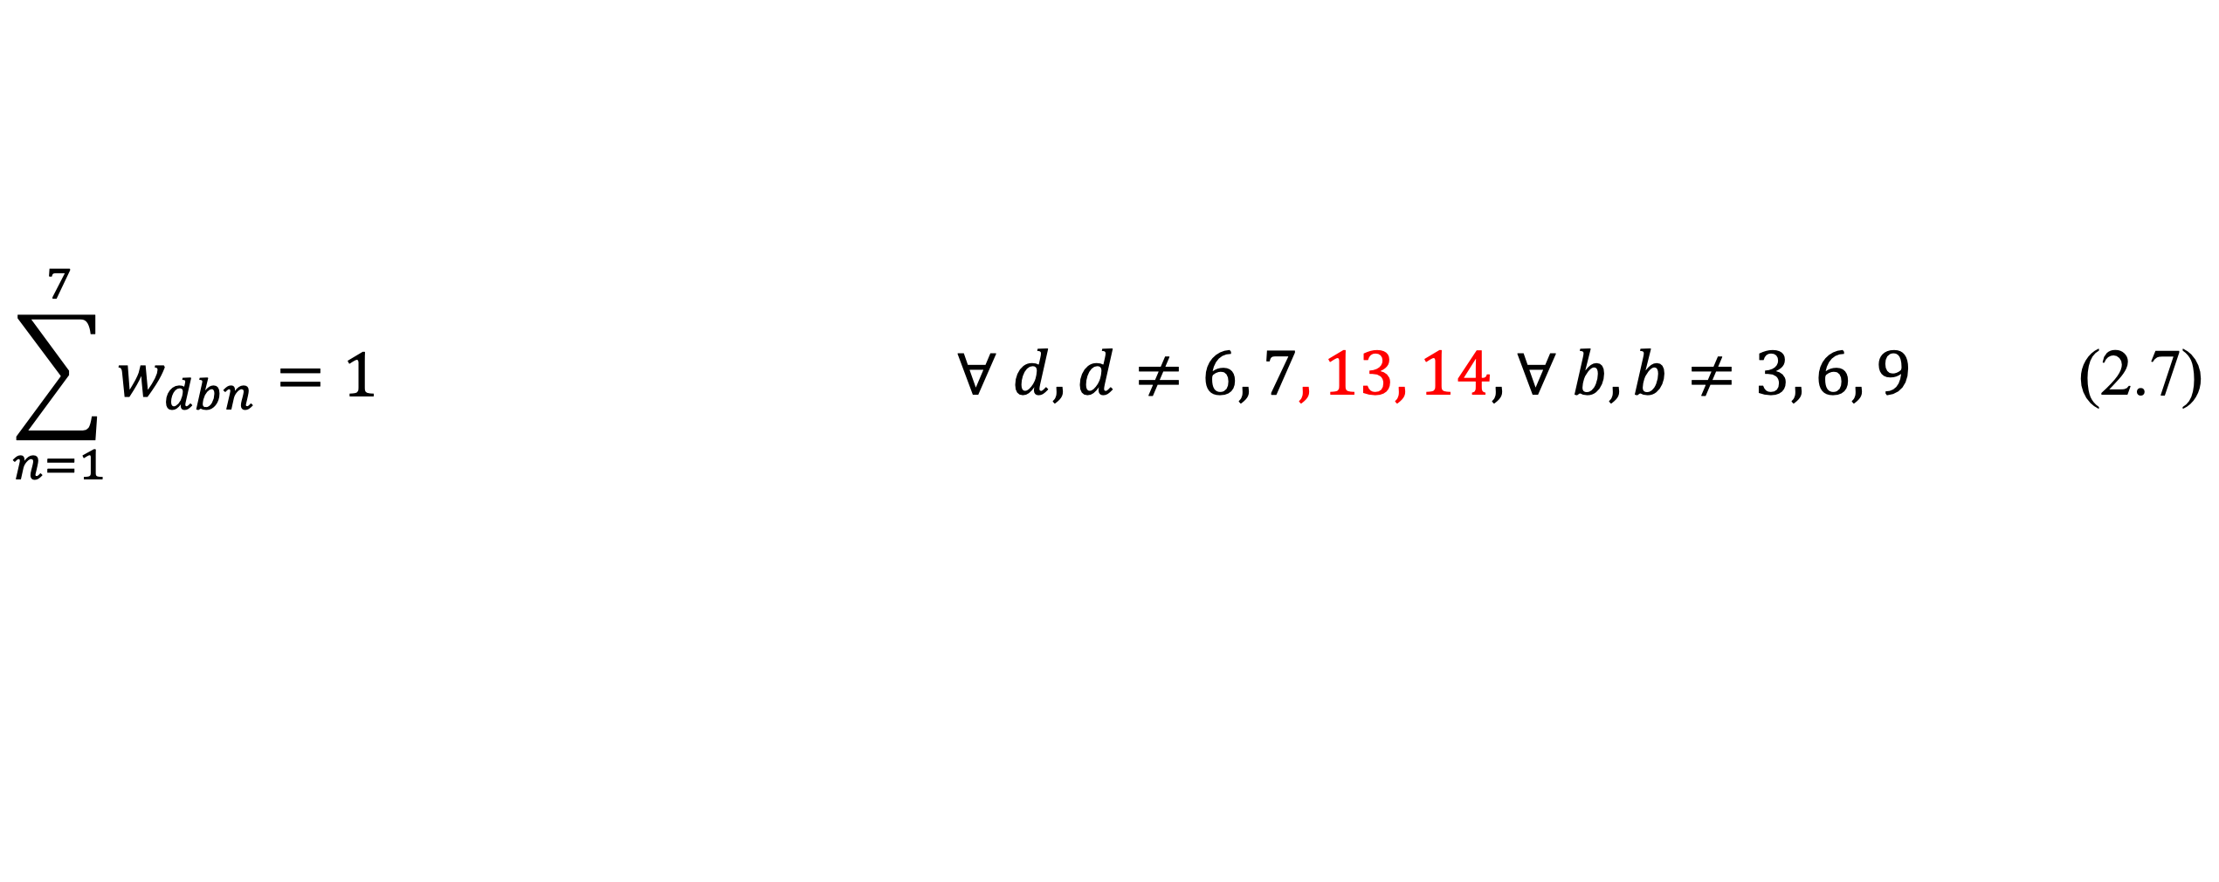
附錄
限制式(2.4)：每週週六沒有人員上除了 I 班以外的班別。
$$w_{dbn}=0$$ | $$∀ d=6, 13,∀ b,b≠9, ∀ n$$ | (2.4)
限制式(2.5)：每週週日所有人員都休息。
$$r_{dn}=1$$ | $$∀ d=7, 14,∀ n$$ | (2.5)
限制式(2.6)：每週週日沒有人員上班。
$$w_{dbn}=0$$ | $$∀ d=7, 14,∀ b,n$$ | (2.6)
限制式(2.7)：每週週一至週五，每人每天只會上一種班別。
$$\sum_{n=1}^{7}{w_{dbn}}=1$$ | $$∀ d,d≠6, 7, 13, 14, ∀ b,b≠3, 6, 9$$ | (2.7)

Slide 26
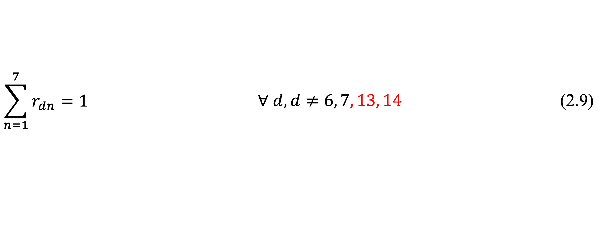

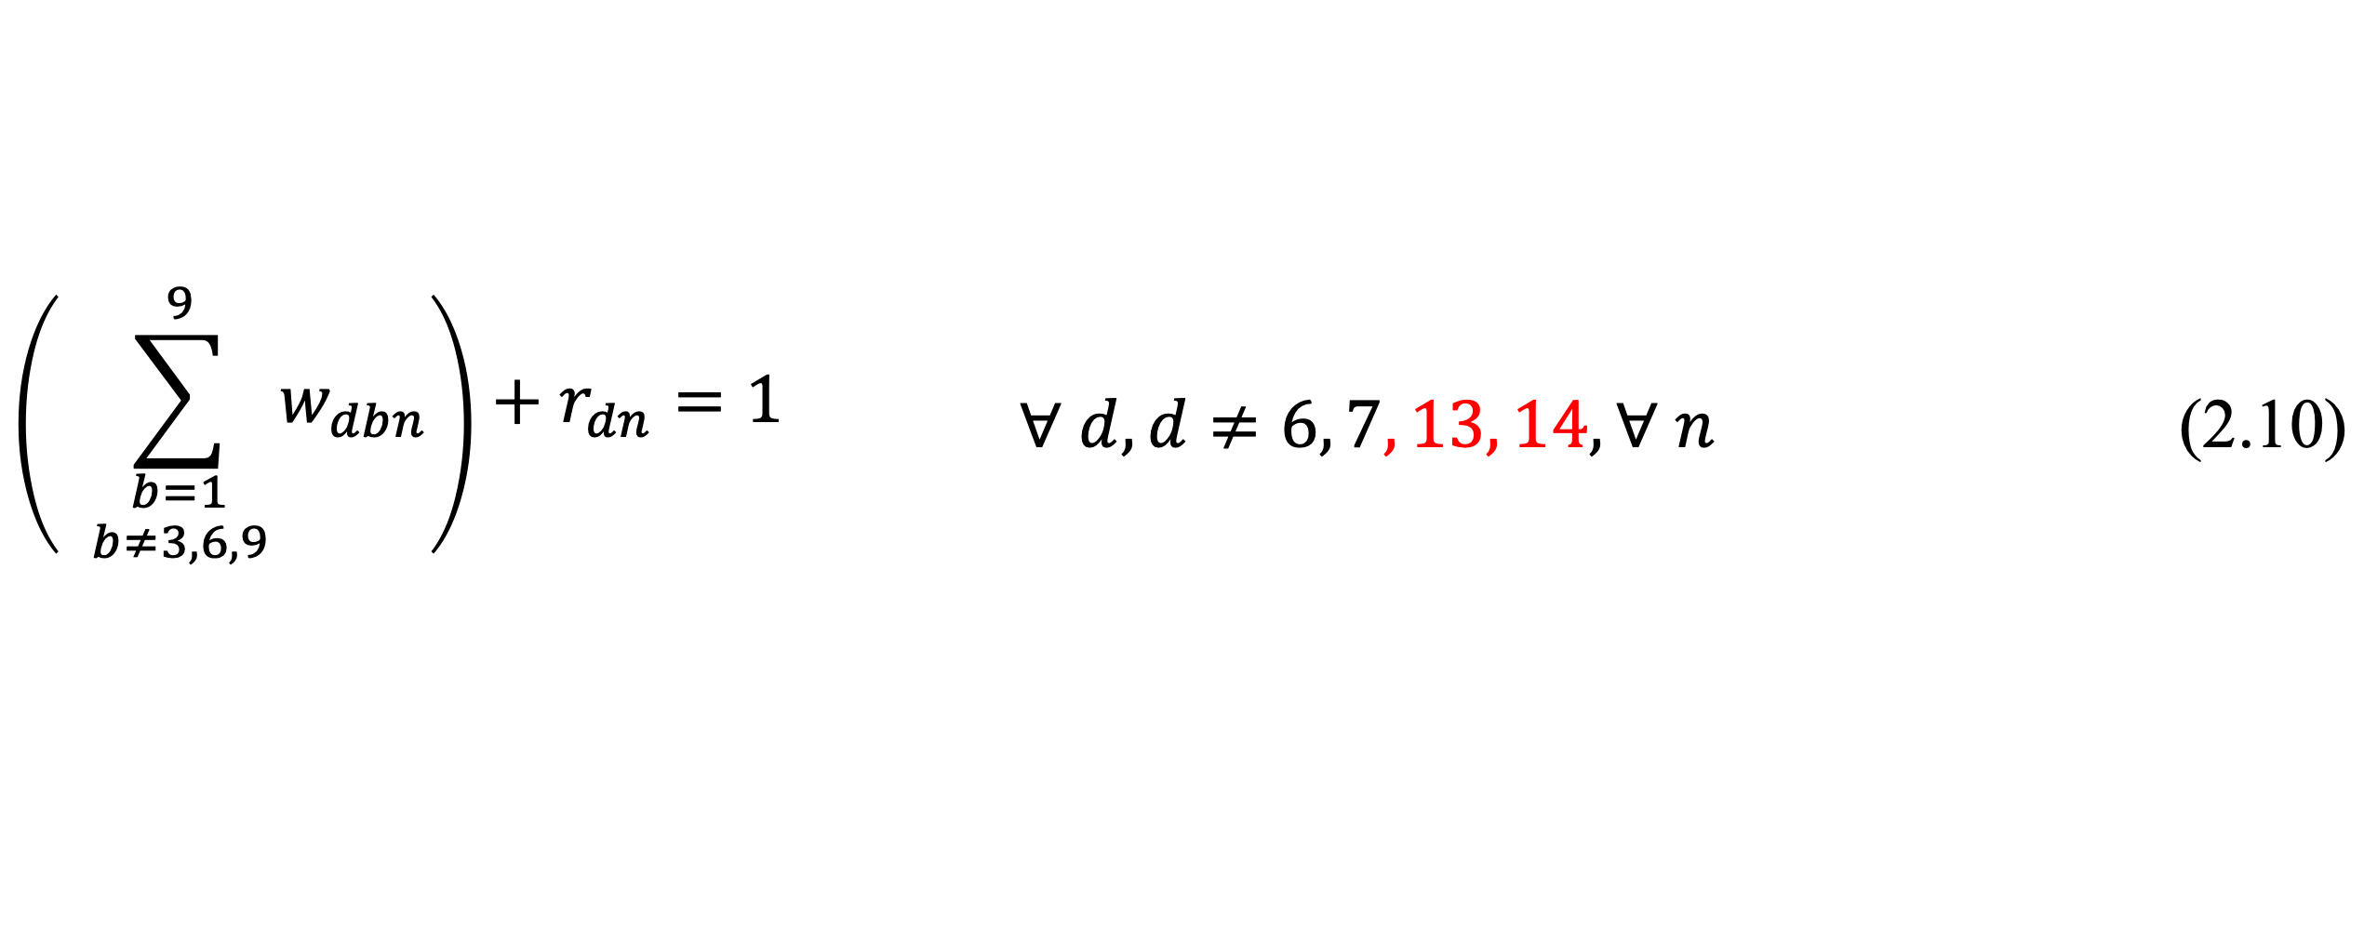
附錄
限制式(2.8)：每週週一至週五，沒有人上 I 班。
$$\sum_{n=1}^{7}{w_{d9n}}=0$$ | $$∀ d,d≠6, 7, 13, 14$$ | (2.8)
限制式(2.9)：每週週一至週五，每天有一人休息。
$$\sum_{n=1}^{7}{r_{dn}=1}$$ | $$∀ d,d≠6, 7, 13, 14$$ | (2.9)
限制式(2.10)：每週週一至週五，每人每天上班或休假。
$$\left( \sum_{\begin{aligned}b=1 \\ b≠3, 6,9\end{aligned}}^{9}{w_{dbn}}\right)+r_{dn}=1$$ | $$∀ d,d≠6, 7, 13, 14, ∀ n$$ | (2.10)

Slide 27
附錄
限制式(2.11)：每週週一至週四，值班隔天則需上 N 班。
$$w_{d+1, 7n}=Y_{dn}$$ | $$∀ d ,d≠5, 6, 12, 13, 14,∀ n$$ | (2.11)
限制式(2.12)：每週週一至週五，人員 7 只上 M3 班。
$$w_{d87}+r_{d7}=1$$ | $$∀ d,d≠6, 7, 13, 14$$ | (2.12)
限制式(2.13)：第一週週一至週五，人員 2 皆為休假。
$$r_{d2}=1$$ | $$∀ d=1, 2, …, 5$$ | (2.13)
限制式(2.14)：第二週週一，人員 3 休假。
$$r_{d3}=1$$ | $$∀ d=8$$ | (2.14)

Slide 28
附錄
限制式(2.15)：第二週週二，人員 7 休假。
$$r_{d7}=1$$ | $$∀ d=9$$ | (2.15)
限制式(2.16)：第二週週三，人員 7 休假。
$$r_{d7}=1$$ | $$∀ d=10$$ | (2.16)
限制式(2.17)：第二週週四，人員 4 休假。
$$r_{d4}=1$$ | $$∀ d=11$$ | (2.17)
限制式(2.18)：第二週週五，人員 6 休假。
$$r_{d6}=1$$ | $$∀ d=12$$ | (2.18)

Slide 29
附錄
限制式(2.19)：第一週週一人員 5 上 N 班。
$$w_{175}=1$$ |  | (2.19)
限制式(2.20)：第一週，人員 1 每天若不休假或不上 N 班，則上 A 班。
$$w_{d11}+w_{d71}+r_{d1}=1$$ | $$∀ d=1, 2, …, 5$$ | (2.20)
限制式(2.21)：第一週，人員 2 每天若不休假或不上 N 班，則上 M1 班。
$$w_{d22}+w_{d72}+r_{d2}=1$$ | $$∀ d=1, 2, …, 5$$ | (2.21)
限制式(2.22)：第一週，人員 4 每天若不休假或不上 N 班，則上 H 班。
$$w_{d44}+w_{d74}+r_{d4}=1$$ | $$∀ d=1, 2, …, 5$$ | (2.22)

Slide 30
附錄
限制式(2.23)：第一週，人員 5 每天若不休假或不上 N 班，則上 G 班。
$$w_{d55}+w_{d75}+r_{d5}=1$$ | $$∀ d=1, 2, …, 5$$ | (2.23)
限制式(2.24)：第二週，人員 1 每天若不休假或不上 N 班，則上 M1 班。
$$w_{d21}+w_{d71}+r_{d1}=1$$ | $$∀ d=8, 9, …, 12$$ | (2.24)
限制式(2.25)：第二週，人員 3 每天若不休假或不上 N 班，則上 H 班。
$$w_{d43}+w_{d73}+r_{d3}=1$$ | $$∀ d=8, 9, …, 12$$ | (2.25)
限制式(2.26)：第二週，人員 4 每天若不休假或不上 N 班，則上 G 班。
$$w_{d54}+w_{d74}+r_{d4}=1$$ | $$∀ d=8, 9, …, 12$$ | (2.26)

Slide 31
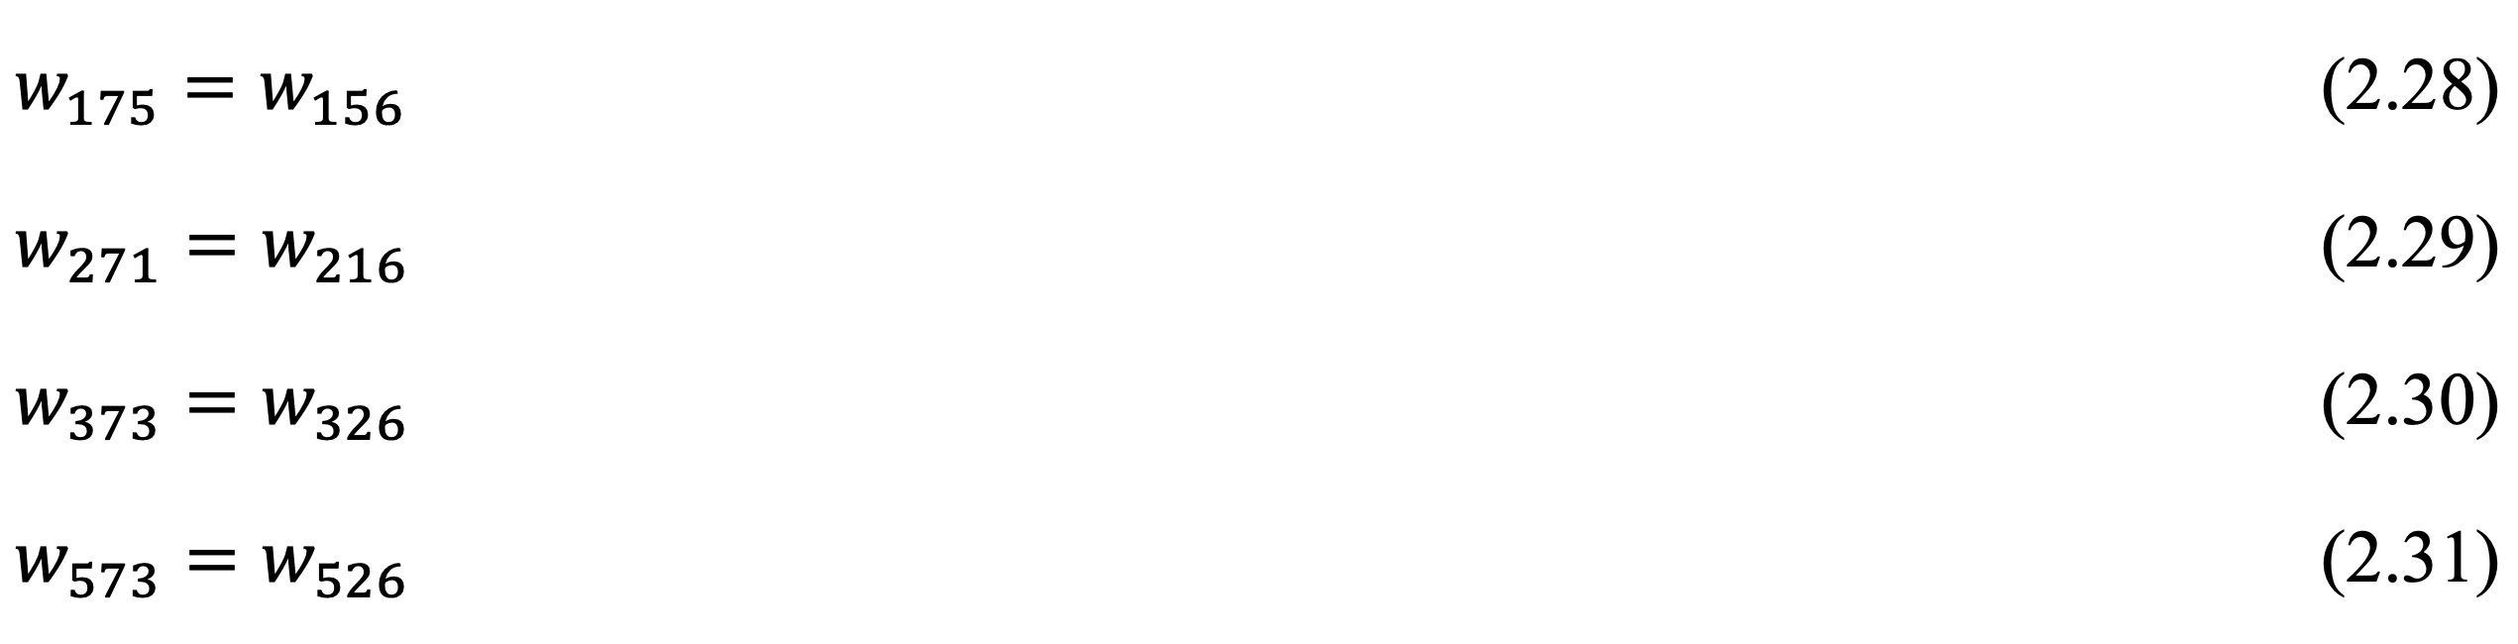
附錄
限制式(2.27)：第二週，人員 6 每天若不休假或不上 N 班，則上 A 班。
$$w_{d16}+w_{d76}+r_{d6}=1$$ | $$∀ d=8, 9, …, 12$$ | (2.27)
限制式(2.28)至(2.31)：第一週人員 6 上 C2 班，代替當週上 N 班該人之班別。
$$w_{175}=w_{156}$$ |  | (2.28)
$$w_{271}=w_{216}$$ |  | (2.29)
$$w_{373}=w_{326}$$ |  | (2.30)
$$w_{573}=w_{526}$$ |  | (2.31)

Slide 32
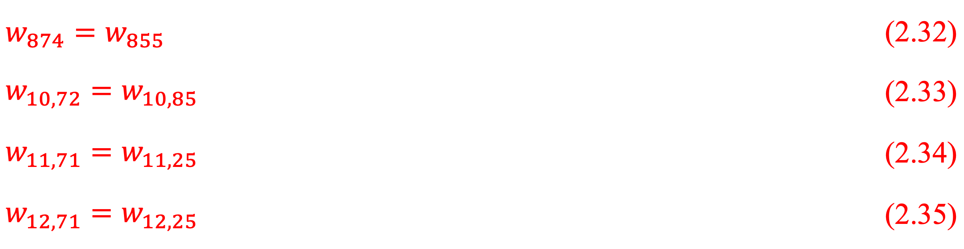
附錄
限制式(2.32)至(2.35)：第二週人員 5 上 C2 班，代替當週上 N 班該人之班別。
$$w_{874}=w_{855}$$ |  | (2.32)
$$w_{10,72}=w_{10,85}$$ |  | (2.33)
$$w_{11,71}=w_{11,25}$$ |  | (2.34)
$$w_{12,71}=w_{12,25}$$ |  | (2.35)

